Slide 1
SZKOLENIE DLA WNIOSKODAWCÓW PROGRAMU INTERREG CZECHY-POLSKA 2021-2027
ŠKOLENÍ PRO ŽADATELE PROGRAMU INTERREG ČESKO - POLSKO 2021 - 2027
Program INTERREG
ČESKO – POLSKO | CZECHY – POLSKA

Slide 2
Program Interreg Česko – Polsko 2021-2027 Program Interreg Czechy – Polska 2021-2027

Slide 3
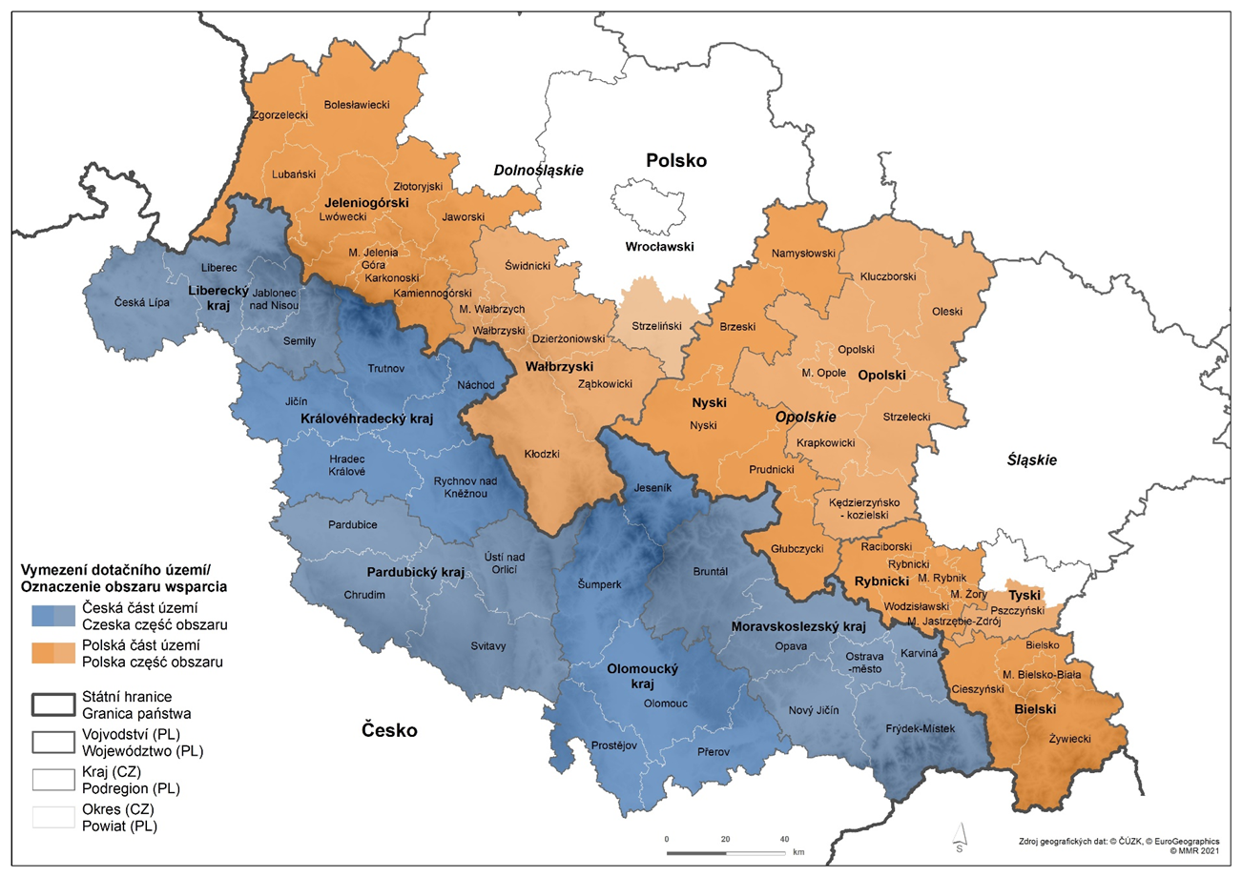
Programové území / Obszar wsparcia

Slide 4
Tematické zaměření
Ukierunkowanie tematyczne

Slide 5
Priorita 1: Integrovaný záchranný systém a životní prostředí Priorytet 1: Zintegrowany system ratownictwa i środowisko
Zaměřeno na 2 základní oblasti: Spolupráce složek IZS podporované typy aktivit: systémová opatření pro posílení přeshraniční spolupráce vzdělávání, výměna zkušeností, společná cvičení a stáže modernizace/pořizování specializované techniky nezbytné pro prevenci a odstraňování následků rizik spojených se změnami klimatu vhodní příjemci: orgány veřejné správy, jejich svazky a sdružení organizace, subjekty, jednotky zřizované a zakládané orgány veřejné správy nestátní neziskové organizace, pokud jsou součástí integrovaného záchranného systému nebo systému krizového řízení Evropské seskupení pro územní spolupráci | Koncentruje się na 2 podstawowych obszarach: Współpraca służb zintegrowanego systemu ratownictwa rodzaje wspieranych działań: działania systemowe wzmacniające współpracę transgraniczną szkolenia i wymiana doświadczeń, wspólne ćwiczenia i staże modernizacja/zakupy specjalistycznego sprzętu niezbędnego do zapobiegania i eliminacji skutków zagrożeń związanych ze zmianami klimatu kwalifikowalni beneficjenci: władze publiczne, ich związki i stowarzyszenia organizacje, podmioty, jednostki utworzone przez władze publiczne organizacje pozarządowe, o ile stanowią część zintegrowanego systemu ratownictwa lub systemu zarządzania kryzysowego Europejskie Ugrupowania Współpracy Terytorialnej

Slide 6
Priorita 1: Integrovaný záchranný systém a životní prostředí Priorytet 1: Zintegrowany system ratownictwa i środowisko
Spolupráce v oblasti ochrany přírody, péče o přírodní zdroje a snižování znečištění podporované typy aktivit: síťování, koordinace, monitoring terénní opatření – zaměřené na ochranu a obnovu lesa a na zadržování vody v krajině vhodní příjemci: orgány veřejné správy, jejich svazky a sdružení organizace, subjekty, jednotky zřizované a zakládané orgány veřejné správy nestátní neziskové organizace činné v oblasti ochrany životního prostředí Evropské seskupení pro územní spolupráci vzdělávací instituce včetně vysokých škol výzkumné instituce státní podniky církve agrární/zemědělské komory | Współpraca w dziedzinie ochrony środowiska, ochrony zasobów naturalnych i zmniejszania zanieczyszczenia rodzaje wspieranych działań: tworzenie sieci współpracy, koordynacja, monitorowanie działania terenowe — mające na celu ochronę i odtwarzanie lasów oraz retencję wody w terenie kwalifikowalni beneficjenci: władze publiczne, ich związki i stowarzyszenia organizacje, podmioty, jednostki utworzone przez władze publiczne organizacje pozarządowe działające w obszarze ochrony środowiska Europejskie Ugrupowania Współpracy Terytorialnej instytucje edukacyjne, w tym uczelnie wyższe instytucje badawcze przedsiębiorstwa państwowe kościoły izby rolnicze

Slide 7
Priorita 1: Integrovaný záchranný systém a životní prostředí Priorytet 1: Zintegrowany system ratownictwa i środowisko
Specifické vybavení: není možné nakupovat základní techniku, jen tu nezbytnou spojenou s odstraňování dopadů klimatických změn (přeshraniční akceschopnost), Stavební práce – max. 5 % | Specyficzne wyposażenie: nie ma możliwości zakupu podstawowego sprzętu, jedynie niezbędny sprzęt związany z usuwaniem skutków zmian klimatu (zdolność do działań transgranicznych), Roboty budowlane – maks. 5%

Slide 8
Priorita 2: Cestovní ruch Priorytet 2: Turystyka
Cílem je udržitelným způsobem zlepšit využití potenciálu cestovního ruchu pro hospodářský rozvoj příhraničí podporované typy aktivit: podpora vzniku nových, resp. rozvoj stávajících prvků cestovního ruch propojování a vytváření produktů cestovního ruchu a jejich propagace doprovodné aktivity související s rozvojem cestovního ruch vhodní příjemci: orgány veřejné správy, jejich svazky a sdružení organizace, subjekty, jednotky zřizované a zakládané orgány veřejné správy nestátní neziskové organizace Evropské seskupení pro územní spolupráci církve a náboženské spolky asociace a sdružení působící v oblasti cestovního ruchu, vč. destinačních společností vzdělávací instituce včetně vysokých škol hospodářské komory | Celem jest zrównoważona poprawa wykorzystania potencjału turystyki dla rozwoju gospodarczego pogranicza rodzaje wspieranych działań: wsparcie przy tworzeniu nowych lub rozwoju istniejących elementów turystyki łączenie i tworzenie produktów turystycznych oraz ich promocja działania towarzyszące związane z rozwojem turystyki kwalifikowalni beneficjenci: władze publiczne, ich związki i stowarzyszenia organizacje, podmioty, jednostki utworzone przez władze publiczne organizacje pozarządowe Europejskie Ugrupowania Współpracy Terytorialnej kościoły i związki wyznaniowe asocjacje i stowarzyszenia działające w obszarze ruchu turystycznego wraz z organizacjami zajmującymi się zarządzaniem markami turystycznymi instytucje edukacyjne, w tym uczelnie wyższe izby gospodarcze

Slide 9
Priorita 2: Cestovní ruch Priorytet 2: Turystyka
Specifické podmínky: Climate proofing (odolnost na klimatickou změnu) and 1 mil €, pravidlo především neškodit (NE fosilní zdroje, pasivní stavby, recyklování aspoň 70 % odpadů – znovu využití, šetrné technologie a instalace) – dodatečné body za „zelená řešení“ U rekonstrukci a novostaveb limit 1,5 mil. € na stavbu (CZV), U rekonstrukci nutná úspora 10 % energii (kromě památek a výjimek dle zákona), Soulad s nabídkou cestovní ruchu v regionech, | Specyficzne warunki: Climate proofing (odporność na zmiany klimatyczne) i 1 mln €, zasada przede wszystkim nie szkodzić (BEZ surowców energetycznych, budownictwo pasywne, recykling co najmniej 70% odpadów –do ponownego użycia, oszczędne technologie i instalacje) - dodatkowe punkty za " zielone rozwiązania” W przypadku przebudowy i nowych budynków limit 1,5 mln EUR na budynek (CWK), w ramach remontu i przebudowy konieczne jest 10% oszczędności energii (z wyjątkiem zabytków i wyjątków zgodnych z prawem), Zgodność z ofertą turystyczną w regionach,

Slide 10
Priorita 3: Doprava Priorytet 3: Transport
Cílem je zvýšení přeshraniční mobility podporované typy aktivit: modernizace, rekonstrukce nebo oprava přeshraničních silničních mostů modernizace, rekonstrukce nebo oprava přeshraničních železničních tratí přizpůsobení silniční infrastruktury pro rozvoj přeshraniční veřejné a bezemisní individuální dopravy opatření pro rozvoj přeshraniční veřejné a individuální dopravy vhodní příjemci: orgány veřejné správy, jejich svazky a sdružení organizace zřizované a zakládané orgány veřejné správy státní podniky vlastníci, správci železniční infrastruktury | Celem jest zwiększenie mobilności transgranicznej rodzaje wspieranych działań: przebudowa (modernizacja) lub remont transgranicznych mostów drogowych przebudowa (modernizacja) lub remont transgranicznych linii kolejowych dostosowanie infrastruktury drogowej do potrzeb rozwoju transgranicznej komunikacji publicznej oraz bezemisyjnego transportu indywidualnego działania na rzecz rozwoju transgranicznej komunikacji publicznej i transportu indywidualnego kwalifikowalni beneficjenci: władze publiczne, ich związki i stowarzyszenia organizacje, podmioty, jednostki utworzone przez władze publiczne przedsiębiorstwa państwowe właściciele, zarządcy infrastruktury kolejowej

Slide 11
Priorita 3: Doprava Priorytet 3: Transport
Specifické podmínky: Mosty na vodních tocích (řeky), Most přímo na hranicích Nelze financovat doprovodné aktivity např. silnice. Nezpůsobilé výdaje na personál | Specyficzne warunki: Mosty na ciekach wodnych (rzekach), Most bezpośrednio na granicy Nie ma możliwości sfinansowania działań towarzyszących, np. dróg. Niekwalifikowalne wydatki na personel

Slide 12
Priorita 4: Spolupráce institucí a obyvatel Priorytet 4: Współpraca instytucji i mieszkańców
Cílem je prohlubování přeshraničních vazeb mezi institucemi a obyvateli česko-polského pohraničí Zaměřuje se na 2 základní oblasti: zvyšování efektivnosti veřejné správy cílem je identifikace a odstraňování překážek spolupráce subjekty veřejné správy mohou spolu s partnery připravovat společné studie, koncepce a strategie, vyměňovat si informace, data a znalosti či realizovat další aktivity podobného charakteru. Vhodní příjemci: orgány veřejné správy, jejich svazky a sdružení organizace zřizované a zakládané orgány veřejné správy nestátní neziskové organizace Evropské seskupení pro územní spolupráci hospodářské a profesní komory, svazy a sdružení | Celem jest pogłębianie powiązań transgranicznych między instytucjami i mieszkańcami pogranicza polsko-czeskiego Koncentruje się na 2 podstawowych obszarach: poprawa efektywności administracji publicznej celem jest zidentyfikowanie i usuwanie barier we współpracy podmioty administracji publicznej mogą razem z partnerami przygotowywać wspólne opracowania, koncepcje i strategie, wymieniać się informacjami, danymi i wiedzą oraz realizować inne działania o podobnym charakterze Kwalifikowalni beneficjenci: władze publiczne, ich związki i stowarzyszenia organizacje, podmioty, jednostki utworzone przez władze publiczne organizacje pozarządowe Europejskie Ugrupowania Współpracy Terytorialnej izby, stowarzyszania, związki i organizacje samorządu gospodarczego i zawodowego

Slide 13
Priorita 4: Spolupráce institucí a obyvatel Priorytet 4: Współpraca instytucji i mieszkańców
budování vzájemné důvěry, zejména podporou akcí mezi lidmi (vč. aktivit zaměřených na posilování důvěry a spolupráce mezi orgány veřejné správy) Podporované typy aktivit: Podpora spolupráce institucí Projekty typu people to people Vhodní příjemci: orgány veřejné správy, jejich svazky a sdružení organizace zřizované a zakládané orgány veřejné správy nestátní neziskové organizace Evropské seskupení pro územní spolupráci vzdělávací instituce včetně vysokých škol hospodářské a profesní komory, svazy a sdružení církve a náboženské spolky sociální družstva | budowanie wzajemnego zaufania, w szczególności poprzez promowanie działań (kontaktów) międzyludzkich (w tym działań mających na celu wzmocnienie zaufania i współpracy między władzami publicznymi) Rodzaje wspieranych działań: Wspieranie współpracy instytucji Projekty typu people to people Kwalifikowalni beneficjenci: władze publiczne, ich związki i stowarzyszenia organizacje, podmioty, jednostki utworzone przez władze publiczne organizacje pozarządowe Europejskie Ugrupowania Współpracy Terytorialnej instytucje edukacyjne, (w tym uczelnie wyższe) izby, stowarzyszania, związki i organizacje samorządu gospodarczego i zawodowego kościoły i związki wyznaniowe spółdzielnie socjalne

Slide 14
Priorita 4: Spolupráce institucí a obyvatel Priorytet 4: Współpraca instytucji i mieszkańców
Specifické podmínky: Nejsou způsobilé výdaje na stavební práce, Větší důraz na „polsko-českou“ účast na akcích, více kontrol na místě a dokazování přeshraničního dopadu a spolupráce | Specyficzne warunki: Wydatki na roboty budowlane nie są kwalifikowalne, Większy nacisk na „polsko-czeski” udział w wydarzeniach, więcej kontroli na miejscu i udowodnienie transgranicznego wpływu i współpracy

Slide 15
Priorita 5: Podnikání Priorytet 5: Przedsiębiorczość
Cílem podpory je posílit konkurenceschopnost MSP podporované typy aktivit: přeshraniční služby pro podnikatele s cílem udržitelného rozšíření aktivit jejich podniků přes hranici (poradenství, síťování, asistence při vstupu na trh v druhé zemi apod.) přeshraniční služby pro podnikatele s cílem zlepšení přístupu k inovačním a výzkumným/výzkumně-rozvojovým službám (přeshraniční zprostředkování výzkumných služeb) vhodní příjemci: orgány veřejné správy, jejich svazky a sdružení organizace zřizované a zakládané orgány veřejné správy nestátní neziskové organizace Evropské seskupení pro územní spolupráci vysoké školy hospodářské a profesní komory a svazy, sdružení, rozvojové agentury, organizace zastupující zájmy podnikatelů a zaměstnanců i hospodářské a profesní samosprávy (podnikatelé nemohou být přímými příjemci projektů) výzkumné instituce řemeslné cechy sociální družstva | Celem wsparcia jest wzmocnienie konkurencyjności MŚP rodzaje wspieranych działań: transgraniczne usługi dla przedsiębiorców w celu zrównoważonego rozszerzenia działalności ich przedsiębiorstw za granicę (doradztwo, tworzenie sieci, pomoc przy wchodzeniu na rynek w drugim kraju itp.) transgraniczne usługi dla przedsiębiorców w celu poprawy dostępu do innowacji i usług badawczych/badawczo-rozwojowych (transgraniczne udostępnianie usług badawczych) kwalifikowalni beneficjenci: władze publiczne, ich związki i stowarzyszenia organizacje, podmioty, jednostki utworzone przez władze publiczne organizacje pozarządowe Europejskie Ugrupowania Współpracy Terytorialnej uczelnie wyższe izby, stowarzyszania, agencje rozwoju, związki i organizacje reprezentujące interesy przedsiębiorców i pracowników oraz samorządu gospodarczego i zawodowego (przedsiębiorcy nie mogą być bezpośrednimi beneficjentami) instytucje badawcze cechy rzemieślnicze spółdzielnie socjalne

Slide 16
Rozpočet programu / Budżet programu
Priorita / Priorytet | Podíl v % Udział w % | Alokace z ERDF/ Alokacja EFRR (mil./mln EUR)
1. IZS a životní prostředí / Zintegrowany system ratownictwa oraz środowisko | 14 % | 23,404
2. Cestovní ruch / Turystyka | 40 % | 66,867
3. Doprava / Transport | 22 % | 36,777
4. Spolupráce institucí a obyvatel / Współpraca instytucji i mieszkańców | 20 % | 33,434
5. Podnikání / Przedsiębiorczość | 4 % | 6,687
Celkem / Łącznie | 100 % | 167,169
Výše spolufinancování z ERDF 80 % / Wysokość dofinansowania EFRR 80%

Slide 17
Harmonogram nadcházejících výzev / Harmonogram najbliższych naborów
Specificky cíl / Cel specyficzny | Výzva / Nabór | Termín pro záměry / Termin dla propozycji | Deadline pro žádosti / Deadline dla wniosków | Alokace EFRR/ Alokacja EFRR
1.1 IZS / Ratownictwo | 15. 12. 2022 – 3. 5. 2023 | Do 22. 3. 2023 | Do 3. 5. 2023 | 8 200 000 EUR
2.1. Cestovní ruch / Turystyka | 15. 12. 2022 – 28. 2. 2024 | Do 17. 1. 2024 | 1. Do 31. 5. 2023 2. Do 18. 10. 2023 3. Do 28. 2. 2024 | 1. 17 500 000 EUR 2. 10 000 000 EUR 3. 7 500 000 EUR
3.1 Mosty | 15. 12. 2022 – 29. 3. 2023 | Do 15. 2. 2023 | Do 29. 3. 2023 | 4 597 126 EUR
4.2. „People to people“ | 15. 12. 2022 – 28. 2. 2024 | Do 17. 1. 2024 | 1. Do 31. 5. 2023 2. Do 18. 10. 2023 3. Do 28. 2. 2024 | 1. 2 600 000 EUR 2. 1 500 000 EUR 3. 1 500 000 EUR

Slide 18
Zjednodušené metody vykazování / Uproszczone metody rozliczania
Zjednodušené vykazování: Vždy náklady na personál Na kancelářské výdaje, Na cestovné Na přípravu projektu Projekty do 200 000 € - zjednodušené celé projekty. Viz příloha č. 5 Příručky pro žadatelé. | Uproszczone wykazywanie: Zawsze koszty osobowe Na wydatki biurowe, Na pokrycie kosztów podróży Na przygotowanie projektu Projekty do 200 000 € - uproszczone wykazowanie na całe projekty. Patrz Załącznik nr 5 Podręcznika Wnioskodawy.

Slide 19
Zjednodušené metody vykazování / Uproszczone metody rozliczania
Oproti období 2014-20 dojde k rozšíření na více typů výdajů na: přípravné výdaje mzdové výdaje – paušální sazba v závislosti na typu projektu nebo jednotkový mzdový náklad cestovné – paušální sazba administrativní náklady – paušální sazba Fond malých projektů – projekty realizovány pouze prostřednictvím zjednodušených metod vykazování | W porównaniu z okresem 2014-20 zostanie rozszerzony na więcej rodzajów wydatków: wydatki na przygotowanie koszty wynagrodzeń – ryczałt w zależności od rodzaju projektu lub jednostkowego kosztu wynagrodzenia koszty podróży – ryczałt koszty administracyjne – ryczałt Fundusz Małych Projektów - projekty realizowane wyłącznie za pomocą uproszczonych metod rozliczania

Slide 20
Zjednodušené vykazování výdajů Uproszczone wykazywanie wydatków
Zjednodušené vykazování má za cíl maximální možnou měrou usnadnit jak přípravu projektové žádosti, tak následné závěrečné vyúčtování. Možné způsoby vykazování výdajů: jednotkové náklady – pouze v případě projektů pro úzkou cílovou skupinu jednorázové platby (lump sums) – stanovené na základě návrhu rozpočtu (draft budget) s využitím katalogu cen pro typické výdaje nebo paušálů (např. na mzdové výdaje, režijní výdaje, cestovné apod.) přímé vykazování – na základě rozpočtu – jako doposud, avšak doplněné o některé Zjednodušené metody vykazování (např. paušály) | Celem uproszczonego wykazywania wydatków jest maksymalne ułatwienie zarówno przygotowania wniosku projektowego, jak i jego późniejszego rozliczenia końcowego. Możliwe sposoby wykazywania wydatków: stawka jednostkowa - tylko w przypadku projektów dla wąskiej grupy docelowej ryczałty (lump sums) - ustalane na podstawie projektu budżetu z wykorzystaniem katalogu cen dla typowych wydatków lub stawek ryczałtowych (np. wydatków osobowych, wydatków ogólnych, wydatków na delegacje itp.) wykazywanie bezpośrednie - na podstawie budżetu - jak dotychczas, ale uzupełnione o niektóre uproszczone metody wykazywania (np. stawki ryczałtowe)

Slide 21
Zjednodušené vykazování výdajů Uproszczone wykazywanie wydatków
Rozpočtové kapitoly dle způsobu vykazování výdajů: Výdaje na přípravu projektu - zjednodušené metody vykazování Náklady na zaměstnance - zjednodušené metody vykazování Kancelářské a administrativní náklady - zjednodušené metody vykazování Náklady na cestování a ubytování - zjednodušené metody vykazování Náklady na externí odborné poradenství a služby - úplné vykazování výdajů Náklady na vybavení - úplné vykazování výdajů Náklady na infrastrukturu a stavební práce - úplné vykazování výdajů | Rozdziały budżetowe zgodnie z zasadami wykazywania wydatków: Wydatki na przygotowanie projektu - uproszczone metody rozliczania Koszty personelu - uproszczone metody rozliczania Wydatki biurowe i administracyjne - uproszczone metody rozliczania Koszty podróży i zakwaterowania - uproszczone metody rozliczania Koszty ekspertów zewnętrznych i koszty usług zewnętrznych - rzeczywiste wykazywanie wydatków Koszty wyposażenia - rzeczywiste wykazywanie wydatków Koszty infrastruktury i robót - rzeczywiste wykazywanie wydatków

Slide 22
Zjednodušené vykazování výdajů Uproszczone wykazywanie wydatków
Výdaje na přípravu projektu Jedná se o výdaje, které jsou spojené s přípravou projektového záměru, projektové žádosti včetně všech povinných příloh žádosti a další dokumentace, která je nezbytná pro předložení žádosti o podporu. Obdobně jako v období 2014-2020 bude stanovena paušální částka na projekt, jejíž rozdělení mezi partnery bude záviset na jejich vzájemné dohodě. Po zohlednění inflace byla jednorázová částka zvýšena na 4150 EUR na projekt. | Wydatki na przygotowanie projektu Są to wydatki, które są związane z przygotowaniem zamiaru projektowego, wniosku projektowego, w tym wszystkich obowiązkowych załączników do wniosku oraz innej dokumentacji niezbędnej do złożenia wniosku o wsparcie. Podobnie jak w okresie 2014-2020, zostanie ustalony ryczałt na projekt, którego podział będzie zależał od partnerów i ich wzajemnego porozumienia. Po uwzględnieniu inflacji ryczałt został podwyższony do 4150 EUR na projekt.

Slide 23
Zjednodušené vykazování výdajů Uproszczone wykazywanie wydatków
Náklady na zaměstnance Vykazovány v závislosti na typu aktivit daného partnera: jednotkové náklady u neinvestičních aktivit, paušální sazba u investičních aktivit. Pokud partner realizuje jak investiční, tak i neinvestiční typy aktivit, potom je rozhodující převažující typ aktivit Náklady na zaměstnance nezpůsobilé pro projekty překládané v rámci priority 3 - Doprava | Koszty personelu Wykazywanie w zależności od rodzaju realizowanych działań przez danego partnera: stawki jednostkowe dla działań nieinwestycyjnych, ryczałt dla działań inwestycyjnych. Jeżeli partner realizuje zarówno działania inwestycyjne, jak i nieinwestycyjne, decydujący jest rodzaj działalności dominującej Koszty pracownicze są niekwalifikowalne dla projektów przeniesionych w priorytecie 3 - Transport

Slide 24
Zjednodušené vykazování výdajů Uproszczone wykazywanie wydatków
Náklady na zaměstnance - jednotkové náklady Zaměstnanci jsou rozřazeni do 3 pracovních profilů určených náročností pracovních činností. Pro každý pracovní profil je stanovena mzdová sazba (hodinová/měsíční). Sazby jsou různé pro české a polské příjemce. Způsobilé náklady jsou dány součinem odpracovaných hodin/měsíců a příslušné mzdové sazby Jako poklad pro kontrolu jsou požadovány pracovní výkazy (timesheety) | Koszty personelu - stawki jednostkowe Pracownicy są klasyfikowani w 3 profilach zawodowych określanych na podstawie trudności wykonywanych czynności. Stawka wynagrodzenia (godzinowa/miesięczna) jest ustalana dla każdego profilu zawodowego. Stawki są różne dla odbiorców czeskich i polskich. Koszty kwalifikowalne są określane jako iloczyn przepracowanych godzin/miesięcy i obowiązującej stawki wynagrodzenia Karty czasu pracy są wymagane jako dokument do kontroli (timesheets)

Slide 25
Fond malých projektů Fundusz Małych Projektów

Slide 26
Fondy malých projektů v Programové období 2021-2027 Fundusze Małych Projektów w okresie programowania 2021-2027
Budou i nadále spravovány euroregiony Možné zaměření: PO 1 (pouze životní prostředí) PO 2 (cestovní ruch) - důraz na udržitelnost cestovního ruchu PO 4 (spolupráce institucí a obyvatel) – důraz na zvyšování efektivnosti veřejné správy a odstraňování bariér spolupráce Tematické zaměření bude vycházet ze strategií jednotlivých euroregionů | Nadal będą nim zarządzać euroregiony Możliwe ukierunkowanie: OP 1 (tylko środowisko) OP 2 (turystyka) - nacisk na zrównoważony rozwój turystyki OP 4 (współpraca instytucji i mieszkańców) - nacisk na zwiększenie efektywności administracji publicznej i usuwanie barier we współpracy Koncentracja tematyczna będzie wynikała ze strategii poszczególnych euroregionów

Slide 27
Rozdělení alokace Fondu malých projektů ČR - PL pro období 2021 - 2027 Podział alokacji Funduszu Małych Projektów CZ - PL na okres 2021 - 2027
CZ+PL | % podíl % udział | alokace alokacja 2021 - 2027 | Fond malých projektů Fundusz mikroprojektów min 80 %
Nisa / Nysa | 15,30 | 5 475 000,00 | 4 380 000,00
Glacensis / Glacensis | 27,37 | 9 791 000,00 | 7 832 800,00
Praděd / Pradziad | 21,96 | 7 857 000,00 | 6 285 600,00
Silesia / Silesia | 15,47 | 5 534 000,00 | 4 427 200,00
Těšínské Slezsko/ Śląsk Cieszyński | 12,46 | 4 457 000,00 | 3 565 600,00
Beskydy / Beskidy | 7,44 | 2 660 101,60 | 2 128 081,28
Celkem / Łącznie CZ + PL | 100,00 | 35 774 101,60 | 28 619 281,28

Slide 28
Základní parametry Fondu malých projektů Podstawowe parametry Funduszu Małych Projektów
Finanční rozsah malých projektů PO2 2.000 - 40.000,- EUR u samostatného projektu 4.000 - 80.000,- EUR u projektu s vedoucím partnerem PO4 1.000 - 30.000,- EUR u samostatného projektu 2.000 - 60.000,- EUR u projektu s vedoucím partnerem U projektů s vedoucím partnerem nebude stanoveno rozdělení poměru financování mezi partnery Výše dotace – max. 80% (20% vlastní zdroje žadatele) | Zakres finansowy małych projektów OP2 2 000 - 40 000 EUR na samodzielny projekt 4 000 - 80 000 EUR na projekt z partnerem wiodącym OP4 1 000 - 30 000 EUR na samodzielny projekt 2 000 - 60 000 EUR na projekt z partnerem wiodącym W przypadku projektów z Partnerem Wiodącym nie będzie określany podział dofinansowania między partnerami Wielkość dofinansowania - maks. 80% (20% środków własnych wnioskodawcy)

Slide 29
Dobrá praxe Dobre praktyki

Slide 30
Odkryj nieznane
Nová destinace

Slide 31
Projekty / Projekty

Slide 32
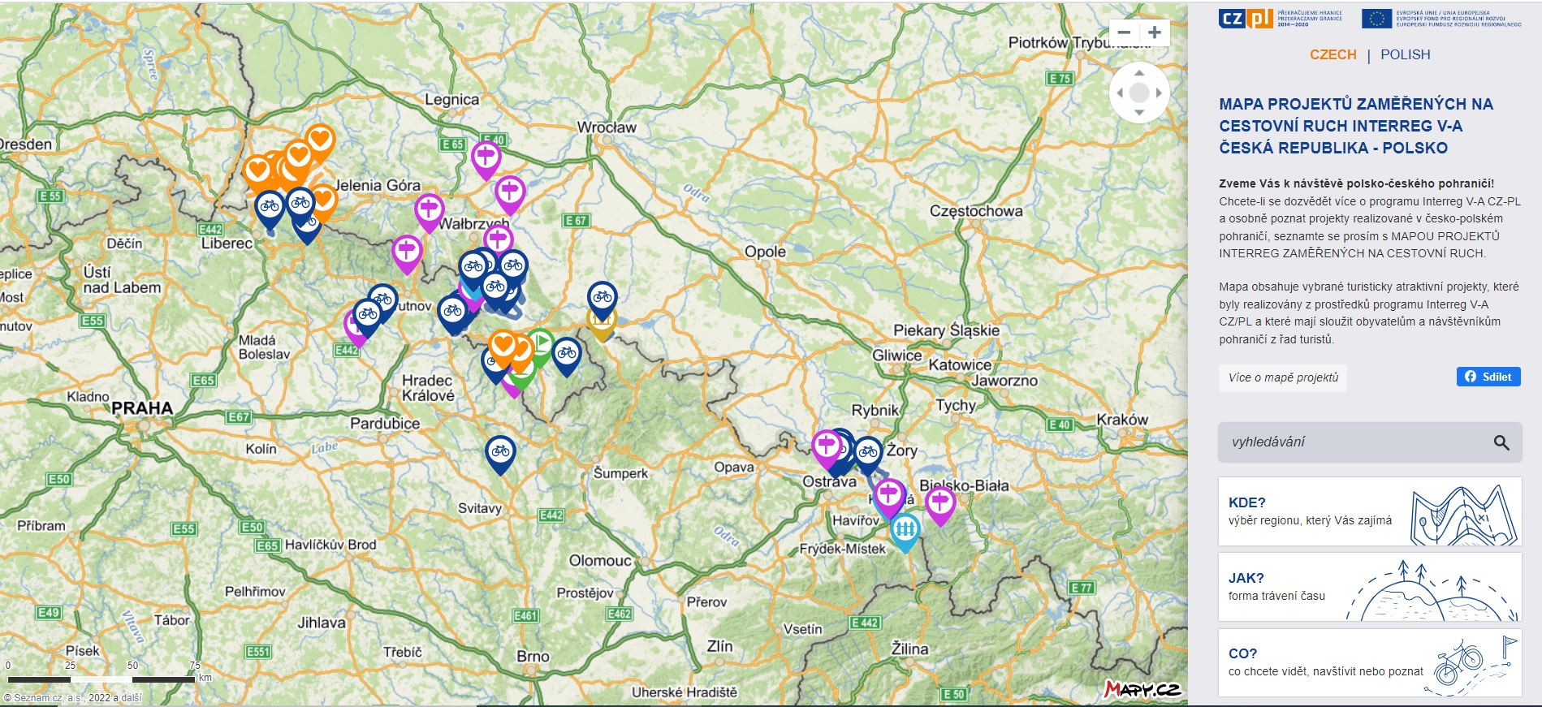
Mapa / Mapa

Slide 33
Toulky pohraničím Wędrówki po pograniczu
Podcast / Podcast

Slide 34
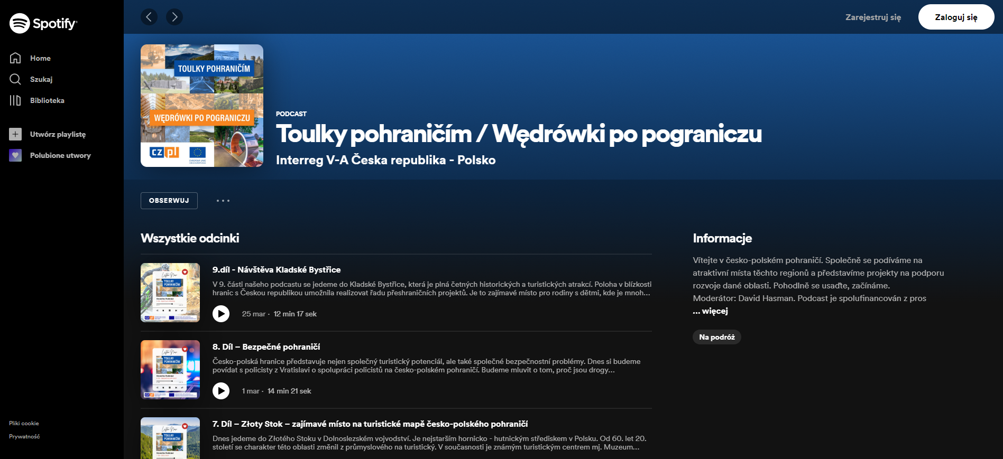
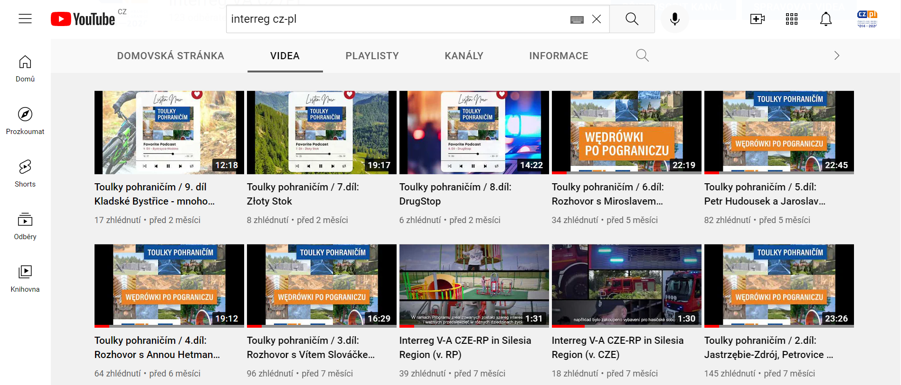
Podcast / Podcast

Slide 35
Děkuji za pozornost Dziękuję za uwagę

